Slide 1
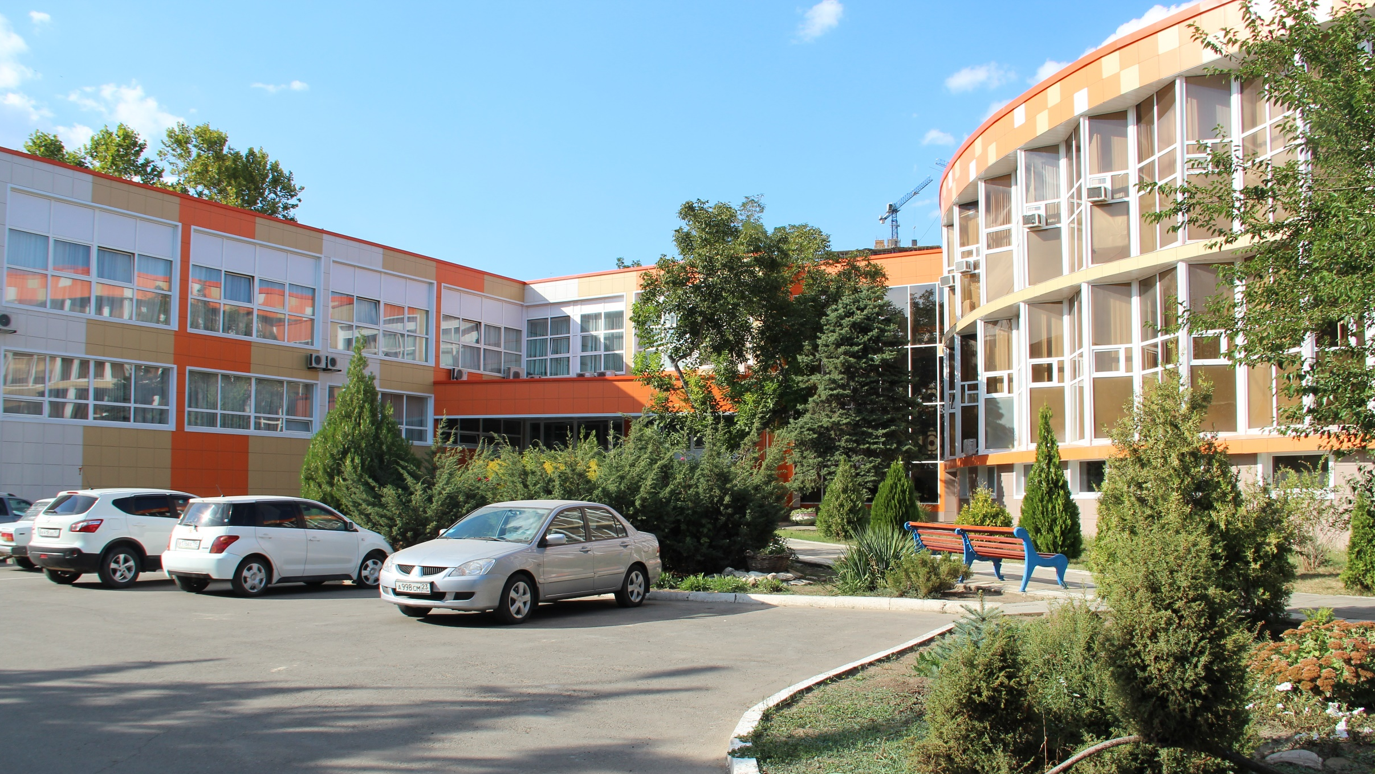
ЦЕНТР ВОССТАНОВЛЕНИЯ ЗДОРОВЬЯ

Slide 2
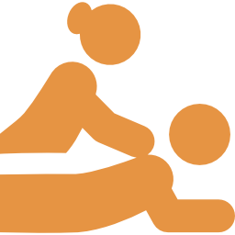
Курорт в шаговой доступности
Лечение на основе природных факторов:
ЛФК в зале и бассейне
с йодобромной водой
ручной массаж
рефлексотерапия
аппаратная
физиотерапия
лечебная минеральная вода для
питьевого лечения и наружного применения
лечебные грязи

Slide 3
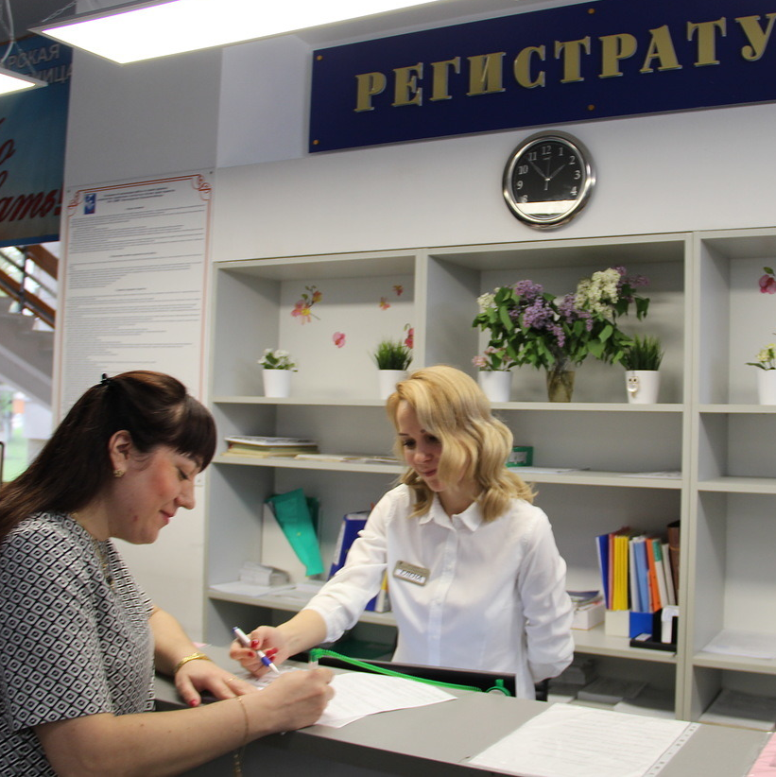
Лечебный комплекс включает в себя возможность получения амбулаторно-поликлинической помощи, прохождение диагностических процедур и получение бальнео- и физиотерапии при лечении целого ряда заболеваний.
Виды прохождения лечения:
АМБУЛАТОРНО
С ПРОЖИВАНИЕМ

Slide 4
Прием ведут врачи следующих специальностей:
Терапевт
Педиатр
Акушер-гинеколог
Оториноларинголог
Уролог
Невролог
Гастроэнтеролог
Физиотерапевт
Рефлексотерапевт
Эндокринолог
Хирург
Офтальмолог
Аллерголог-иммунолог
Травматолог-ортопед
Кардиолог
Дерматолог
Врач лечебной физкультуры
Врач ультразвуковой диагностики
Пульмонолог
Специалист по антивозрастной медицине

Slide 5
Оздоровление по следующим
профилям:
Сердечно-сосудистая система
Опорно-двигательный аппарат
Нервная система
Заболевания обмена веществ
Дыхательные пути
Заболевания кожи
Желудочно-кишечный тракт
Мочеполовая система
Медицинская реабилитации после травм и операций
Подготовка к беременности
Послеродовая реабилитация

Slide 6
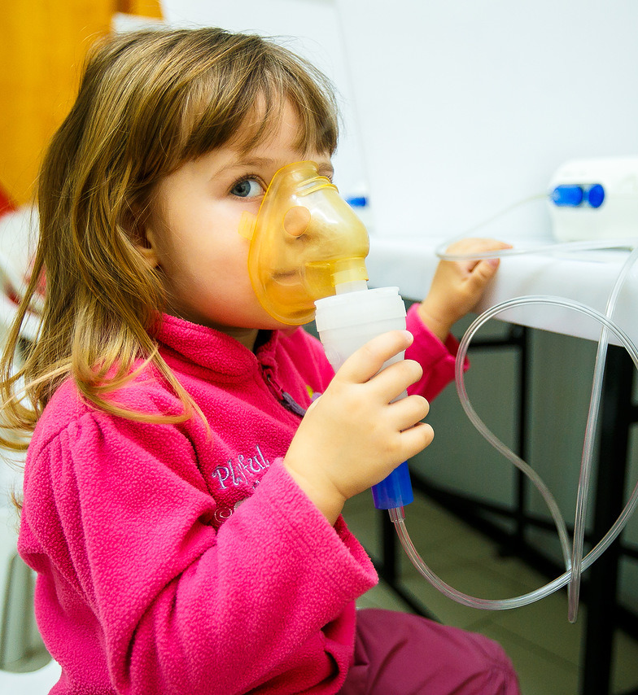
ПРОГРАММЫ ДЛЯ ДЕТЕЙ
Программа «Профилактика».
Длительность: 6 лечебных дней.
Программа «Детское здоровье».
Длительность: 14 дней.
Программа «Детское настроение».
Длительность: 14 дней.
Результат прохождения курсов:
Снижение частоты заболеваний
Уменьшение медикаментозной нагрузки
Улучшение сна
Снижение утомляемости, повышение работоспособности
Повышение сопротивляемости организма вирусам
Повышение иммунитета
Увеличение толерантности к физическим и психоэмоциональным нагрузкам
В подарок каждому ребенку профилактическое питьевое лечение минеральной водой «Краснодар-3» из собственных скважин.

Slide 7
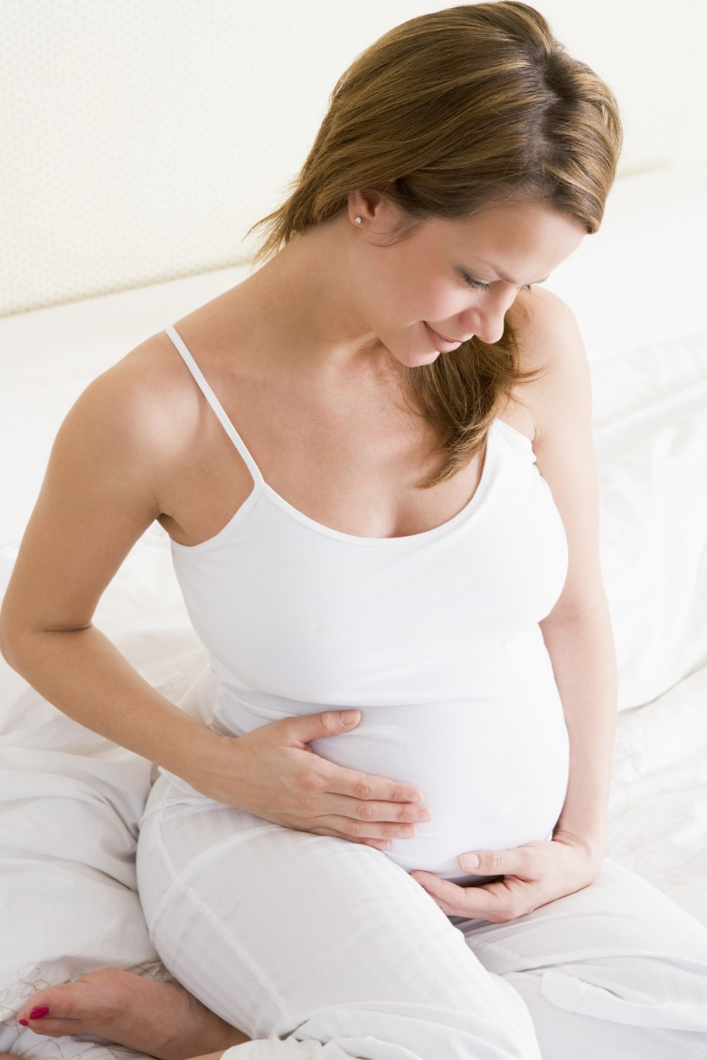
ПРОГРАММЫ ДЛЯ ЖЕНЩИН
«Подготовка к беременности» - программа, результатом которой будет восстановление циклических процессов в гипоталамо-гипофизарно-яичниковой системе, избавление от воспалительных заболеваний, избавление от сопутствующих патологий и повышение иммунологической реактивности организма.
Длительность: 14 дней.
Программа «Послеродовая реабилитация»:
программа до 3-х месяцев после родов направлена, прежде всего, на восстановление женского организма,
программа послеродовой реабилитации от 3-х месяцев до 1 года способствует уже борьбе с эстетическими недостатками и имеющимися заболеваниями.
Длительность: 14 дней.

Slide 8
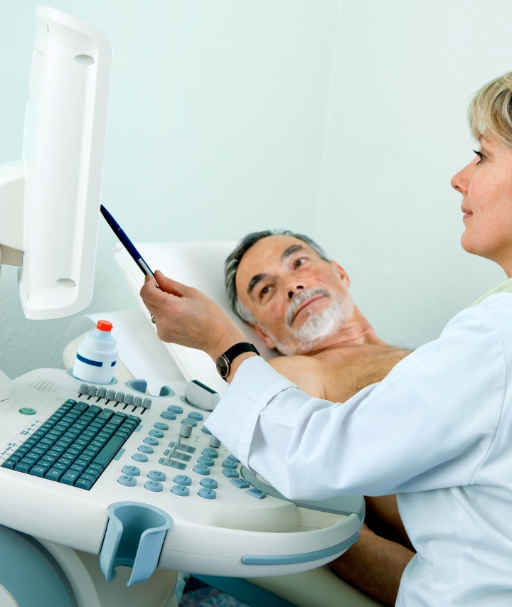
ПРОГРАММЫ КОМПЛЕКСНОГО
ДИАГНОСТИЧЕСКОГО
ОБСЛЕДОВАНИЯ ДЛЯ МУЖЧИН И ЖЕНЩИН
Осмотр и консультация врачей;
УЗИ:
брюшной полости
мочевыделительной системы
щитовидной железы
предстательной железы (муж) / молочных желез (жен)
Функциональная диагностика:
ЭКГ
биометрические данные
тонометрия
Генетические исследования
ДНК тест «Диетология»
ДНК тест «Косметология»
ДНК тест « Активное долголетие»
ДНК «Ваву – тест»
ДНК тест «Эндокринология»

Slide 9
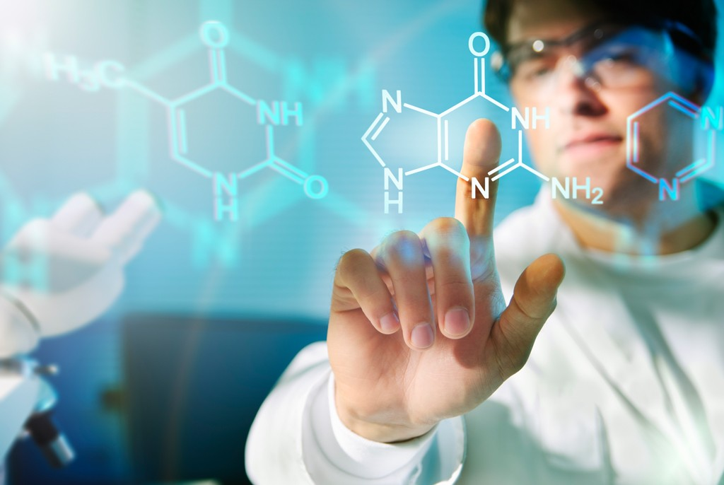
ГЕНЕТИЧЕСКИЕ ИССЛЕДОВАНИЯ
Здоровье человека – это наследственный материал, переданный ему от родителей. Генетический код у всех людей на 99,9% идентичный, но, крошечная 0,1% обусловливает многочисленные биологические нюансы, связанные с генетическими мутациями. Кто-то страдает от «семейных» заболеваний, а у кого-то хронические проблемы с сердцем. Кто-то за всю жизнь не выпивает ни одной таблетки, а кто-то пьет их горстями. Кому-то, чтобы похудеть, нельзя есть жирное, а кому-то сладкое. Чтобы выяснить, почему ваш организм ведет себя именно так, а не иначе, сегодня достаточно провести несложную генетическую экспертизу.
В мировой практике персонализированный подход к медицине уже несколько лет считается обязательным стандартом.

Slide 10
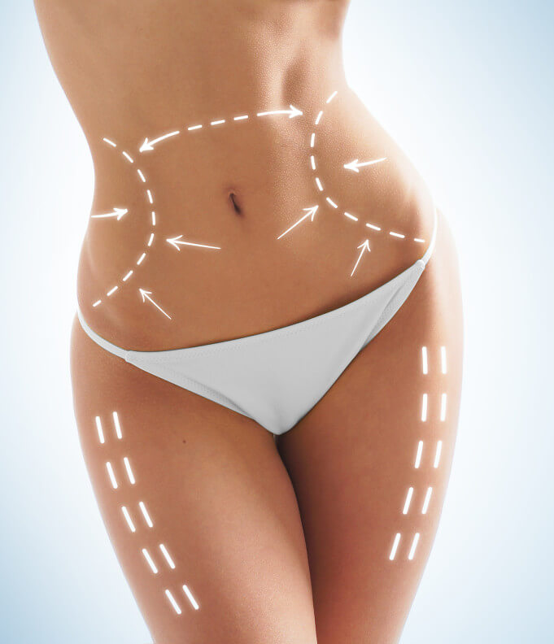
ПРОГРАММЫ ДЛЯ КОРРЕКЦИИ ФИГУРЫ,
ВОССТАНОВЛЕНИЯ СИЛ
И ОЧИЩЕНИЯ ОРГАНИЗМА
Программа очищения организма «Детокс» - комплекс лечебно-профилактических мероприятий, направленных на глубокое очищение организма от вирусов, бактерий, паразитов и опасных химических соединений, проникающих из загрязненной окружающей среды с пищей, водой, через органы дыхания и кожу. Программа позволяет без единого укола и применения химических таблеток, с использованием исключительно натуральных природных средств, очистить и восстановить организм, улучшить состояние кожи и волос.
Длительность: 7 дней.
Программа «Коррекция фигуры» - комплекс физиотерапевтических процедур, основу которого составляют очищение организма, нормализация обменных процессов в сочетании с процедурами по коррекции фигуры.
Длительность: 10 дней.
Программа «Гармония» - предназначена для быстрого восстановления психологического и физического состояния здоровья людей, подверженных острым и хроническим стрессам, для профилактики стрессовых состояний и борьбе с накопившейся усталостью. Программа показана всем, кто много и интенсивно работает, не позволяя себе расслабиться, тем, кто утратил душевное равновесие.
Длительность: 10 дней.

Slide 11
ПРОГРАММЫ «ВЫХОДНОГО ДНЯ»
(1-3 дня)
Программа общеоздоровительная «ЗДОРОВЬЕ»
Результат прохождения курса:
нормализация работы вегетативной нервной системы
повышение жизненного тонуса, нормализация психоэмоционального фона
снижение массы тела
профилактика острых состояний, профилактика обострений хронических заболеваний
укрепление иммунитета
Программа «Антистресс»
Результат прохождения курса:
улучшение психоэмоционального состояния
восстановление трудоспособности и общего жизненного тонуса
общее укрепление организма
снятие головных болей вертеброгенного генеза
адаптация и снижение проявления депрессивных расстройств

Slide 12
ПРОГРАММЫ «ВЫХОДНОГО ДНЯ»
(1-3 дня)
Программа очищения организма «ДЕТОКС»
Результат прохождения курса:
избавление от шлаков и токсинов, нормализация стула
улучшение процессов микроциркуляции крови
улучшение состояния кожи
выравнивание гормонального фона, нормализация работы эндокринной системы
повышение работоспособности и жизненного тонуса.

Slide 13
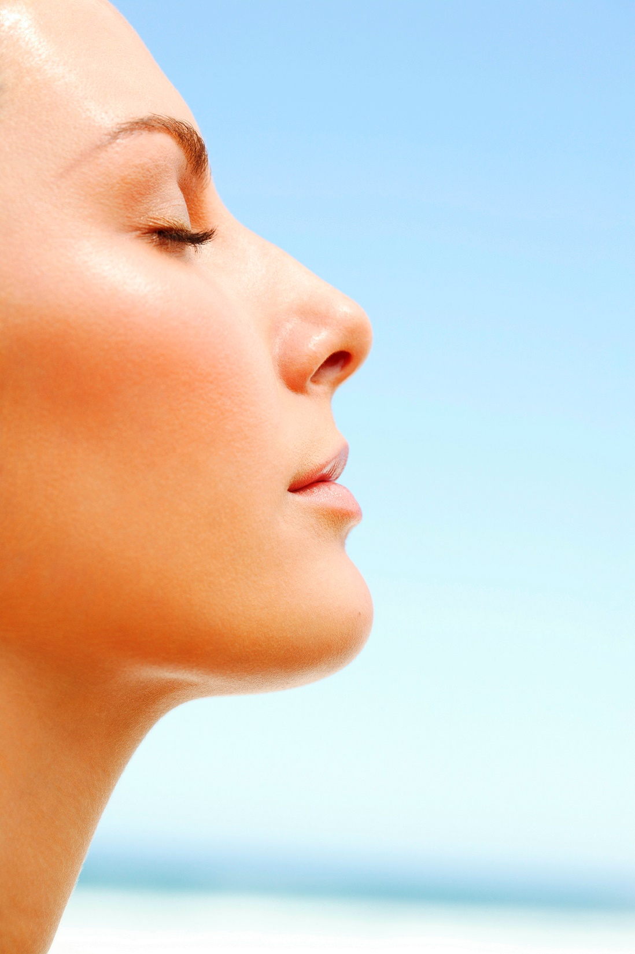
ЛЕЧЕНИЕ ЗАБОЛЕВАНИЙ ОРГАНОВ ДЫХАНИЯ
Лечение ринитов, фарингитов, назофарингитов, болезней миндалин и аденоидов, хронического бронхита.
Результат прохождения курса:
восстановление носового дыхания
уменьшение лекарственной терапии
повышение общего и местного иммунитета
в большом количестве случаев позволяет избежать удаления миндалин
снижение частоты обострений заболеваний органов дыхания
Длительность лечения – от 10 до 24 лечебных дней.

Slide 14
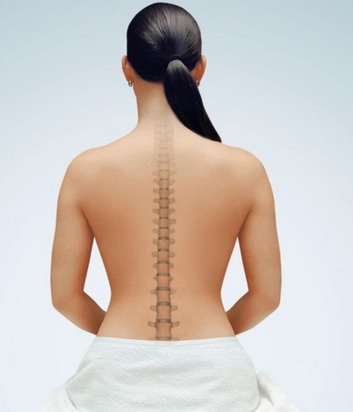
ЛЕЧЕНИЕ ЗАБОЛЕВАНИЙ
ОПОРНО-ДВИГАТЕЛЬНОГО АППАРАТА
Лечение таких заболеваний, как: сколиоз, остеохондроз, протрузии и грыжи межпозвонковых дисков и пр.
Результат прохождения курса:
восстановление функций опорно-двигательной системы
уменьшение болевого синдрома
снятие отеков и прекращение воспалительного процесса
уменьшение медикаментозной нагрузки на организм
общеукрепляющий эффект
Длительность лечения – от 10 до 24 лечебных дней.

Slide 15
ЛЕЧЕНИЕ ЗАБОЛЕВАНИЙ НЕРВНОЙ СИСТЕМЫ
у взрослых
Лечение нервной системы: невралгия, стресс, депрессия.
Результат прохождения курса:
улучшение психоэмоционального состояния
восстановление трудоспособности и общего жизненного тонуса
улучшение кровообращения головного мозга
снятие болевого синдрома
снятие головных болей вертеброгенного генеза
адаптация и снижение проявления депрессивных расстройств.
Длительность лечения – от 10 до 24 лечебных дней.

Slide 16
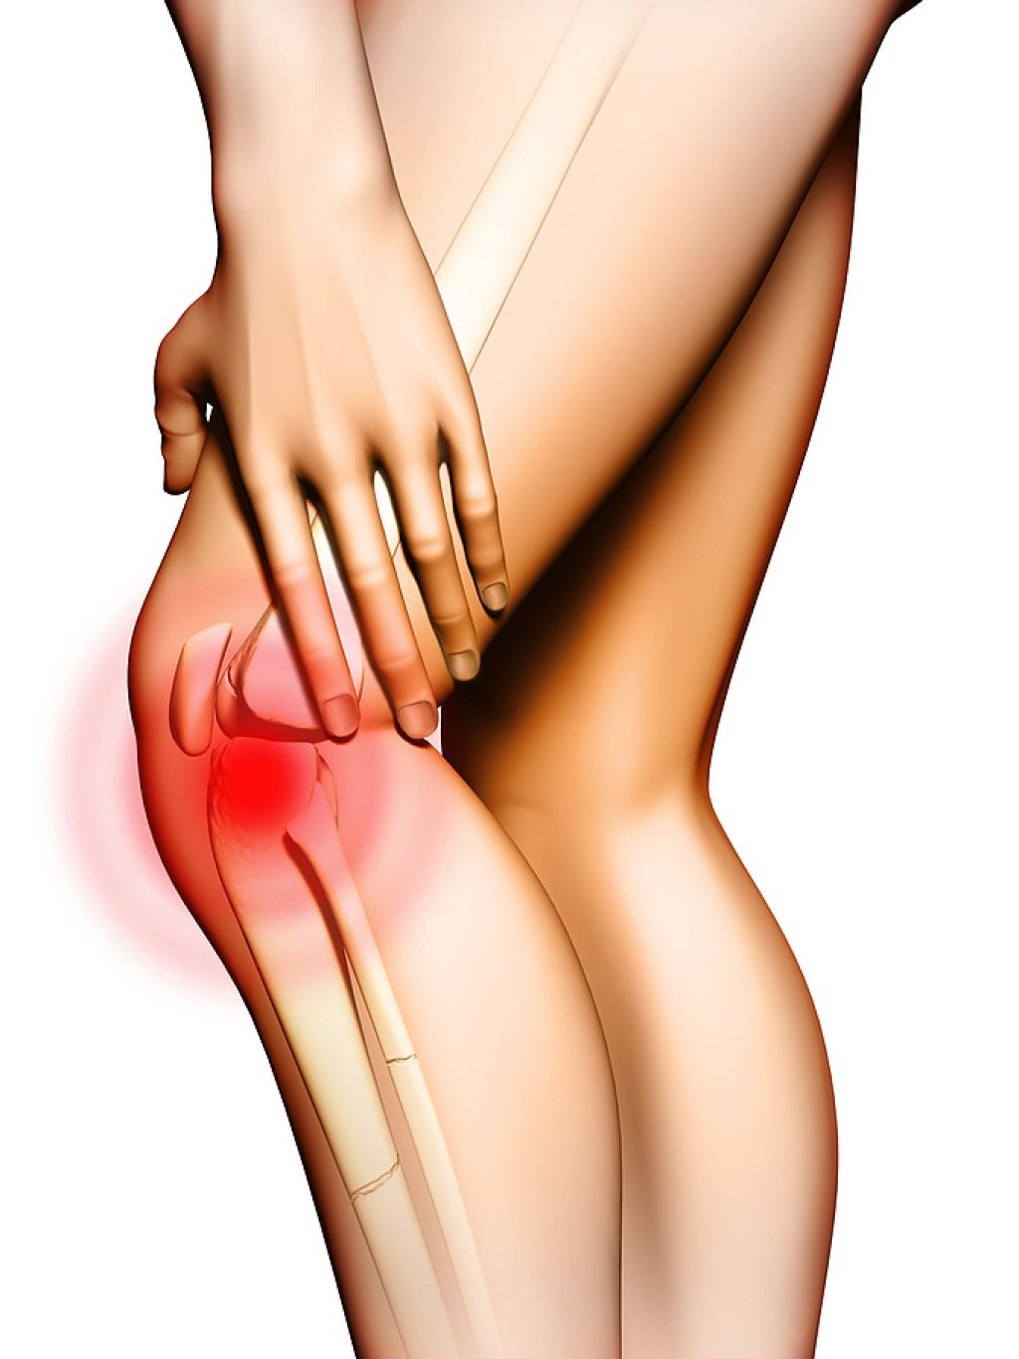
ЛЕЧЕНИЕ ЗАБОЛЕВАНИЙ СУСТАВОВ
Лечение таких заболеваний, как: деформирующие артрозы, реактивная артропатия и пр.
Результат прохождения курса:
восстановление функций опорно-двигательной системы
уменьшение/ликвидация болевого синдрома
снятие отеков и прекращение воспалительного процесса
общее укрепление организма
увеличение подвижности суставов и повышение толерантности к физическим нагрузкам
уменьшение медикаментозной нагрузки на организм
профилактика варикозного расширения вен
Длительность лечения – от 10 до 24 лечебных дней.

Slide 17
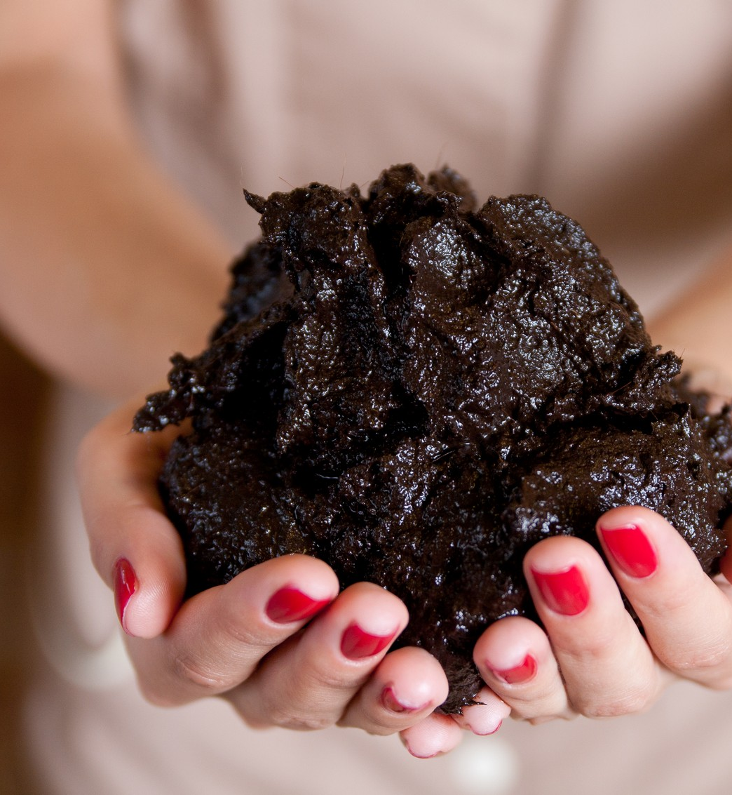
МЕТОДИКИ ЛЕЧЕНИЯ
Для процедур грязелечения используются грязи месторождений Юга России (анапские и ейские сопочные и иловые грязи, а также грязи Сакского месторождения в Крыму).
Лечебные грязи имеют высокое содержание минеральных и органических веществ. В основе механизма действия грязей лежит термический, химический и механический эффекты.
Грязи обладают выраженным противовоспалительным, рассасывающим, болеутоляющим и восстановительным действием.
ГРЯЗЕЛЕЧЕНИЕ
Это действие на организм человека лечебными грязями с целью профилактики или лечения широкого спектра заболеваний или для косметологического применения.
Лечение грязями стимулирует работу органа, который требует вмешательства.
Процедура грязелечения выполняется с помощью множества методов, наиболее популярные из них:
аппликации
компрессы для разных участков тела
обертывания
электрофорез с грязевым раствором

Slide 18
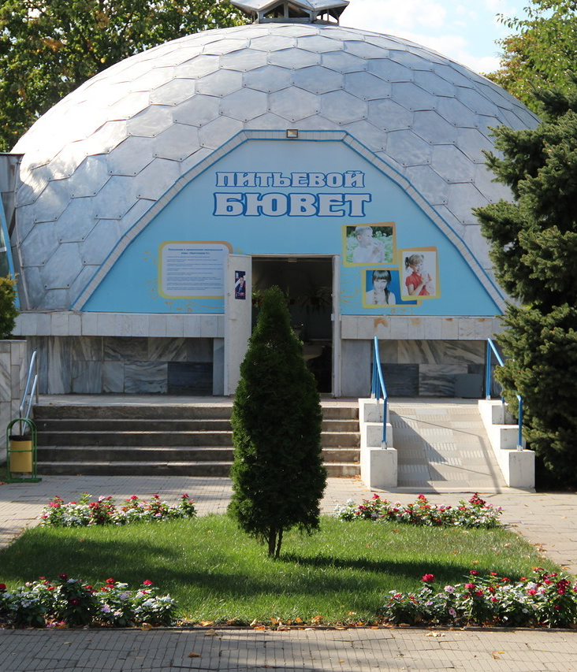
ЛЕЧЕБНЫЕ МИНЕРАЛЬНЫЕ ВОДЫ
Вода из скважины № 3 добывается на территории Бальнеолечебницы на глубине более 1000 м.
«Краснодар-3» относится к слабоминерализованным водам хлоридно-гидрокарбонатно натриевого состава с высоким содержанием органических веществ.
Используется наружно и в качестве питьевого лечения.
Йодобромная вода Краснодарского месторождения используется исключительно для наружного применения.
Добывается на глубине около 2000 м.
Температура воды на выходе из скважины +48 градусов Цельсия.
Йод оказывает положительное влияние на организм и обладает иммуномодулирующим действием.
Бром благоприятно воздействует на нервную систему.

Slide 19
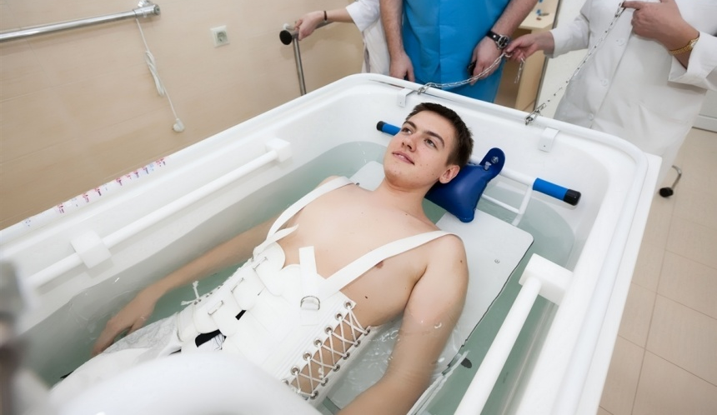
ПОДВОДНОЕ ГОРИЗОНТАЛЬНОЕ ВЫТЯЖЕНИЕ ПОЗВОНОЧНИКА
Уникальная процедура безоперационного лечения протрузий и грыж межпозвонковых дисков
СУХИЕ УГЛЕКИСЛЫЕ ВАННЫ
профилактика инфаркта миокарда и ишемической болезни;
при гипертонии и атеросклерозе;
при нарушении мозгового кровообращения;
при варикозе.

Slide 20
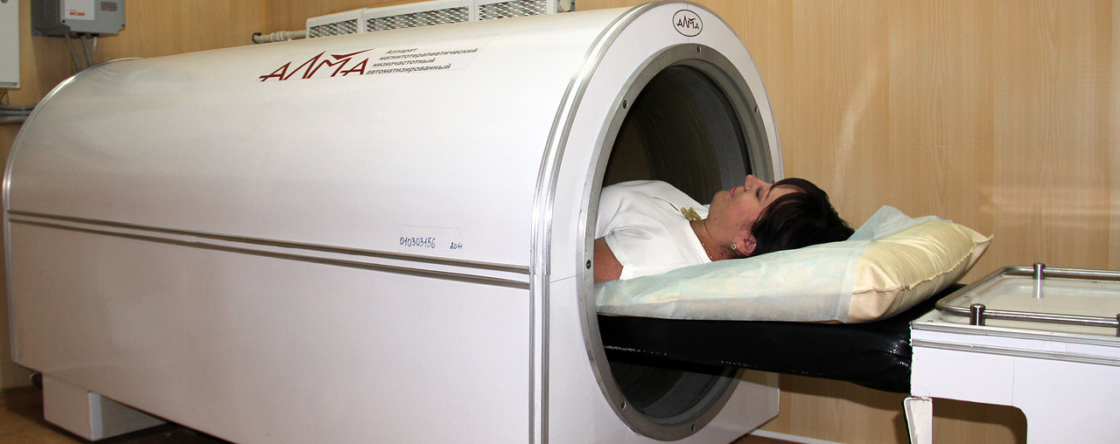
<Уникальная процедура>
ОБЩЕСИСТЕМНАЯ МАГНИТОТЕРАПИЯ НА АППАРАТЕ «МАГНИТОТУРБОТРОН «АЛМА»
Магнитотурботрон АЛМА- используется:
при заболеваниях дыхательной системы
проблемах опорно-двигательного аппарата
нарушениях в работе сердца и сосудов
болезнях органов пищеварения

Slide 21
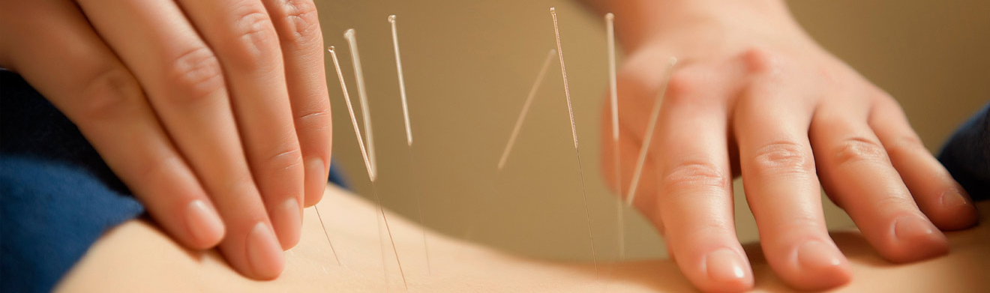
Процедурное отделение
оборудованный зал и
бассейн для ЛФК
кабинет
иглорефлексотерапии
20 массажных
кабинетов

Slide 22
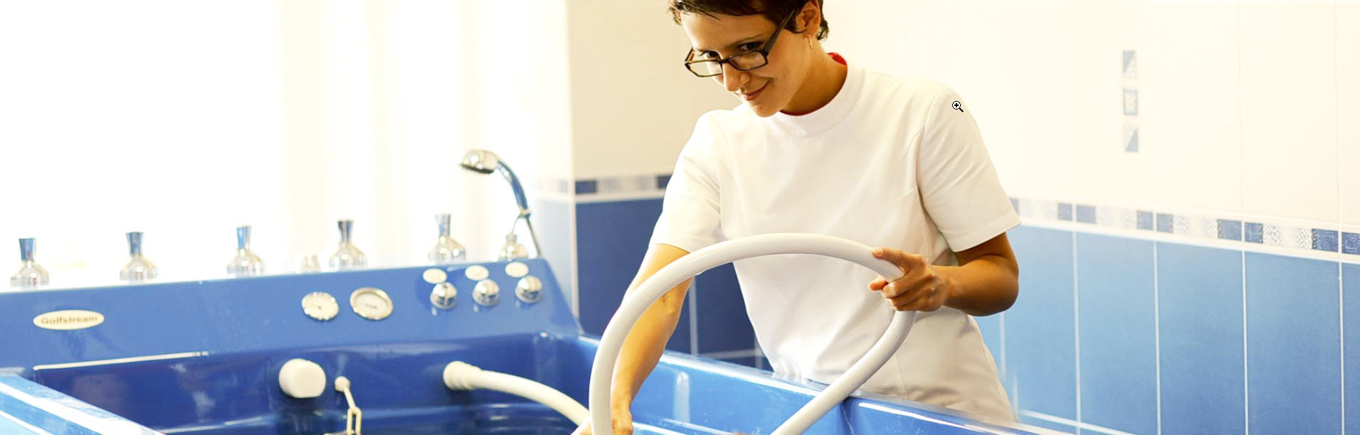
Бальнеологическое отделение
процедура очистки
кишечника
турбулентный
вихревой массаж
душ Шарко
питьевой бювет
ванны: йодобромные,
жемчужные, травяные
хвойно-жемчужные

Slide 23
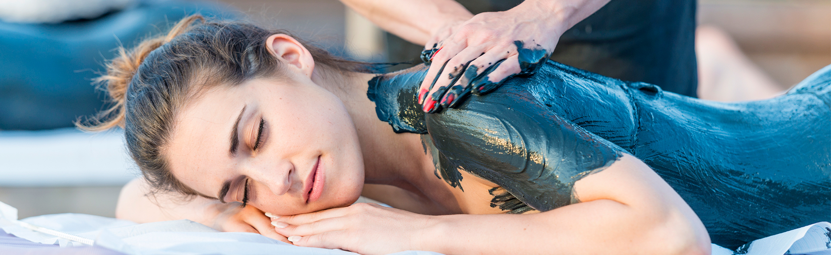
Физиотерапевтическое отделение
электромиостимуляции
грязелечение
рефлексотерапия
73 физиотерапевтических аппарата
электрофорез
КУФ
галокамера
ингаляции

Slide 24
Наши преимущества
Р
Опыт
Услуги
График
Парковка
40 лет мы оказываем
санаторно-курортные услуги
Огромный перечень услуг:
более 600 процедур
7-дневный график работы:
пн-пт 07.30-20.00
сб-вс 08.00-18.00
Бесплатная охраняемая
парковка
Расположение
Цены
Сервис
Трансфер
Удобное расположение: 17 маршрутов
городского транспорта
Доступные цены при высоком
профессионализме врачей
Сервисное сопровождение
пациентов
Возможность трансфера
для групп от 10 человек

Slide 25
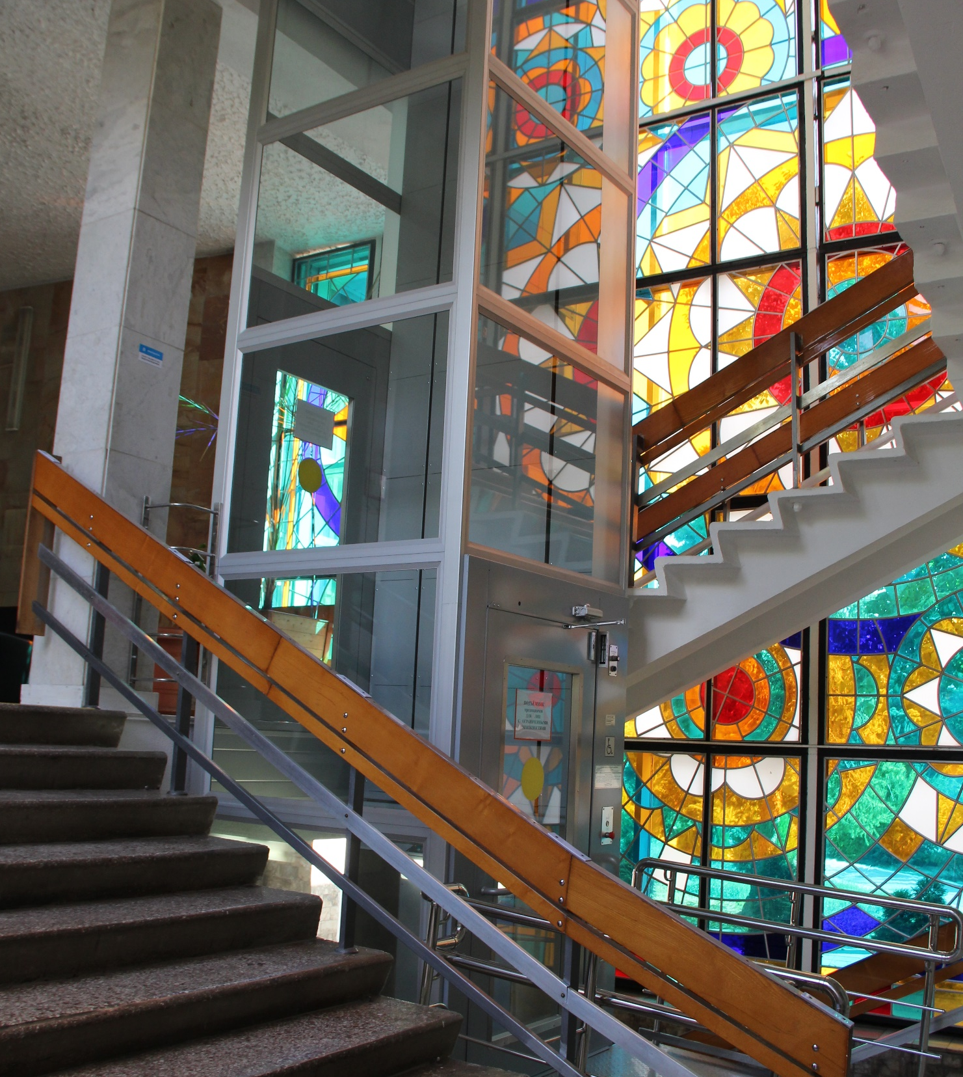
Контакты
г. Краснодар, ФМР, ул. Герцена, 267
Ост. Бальнеолечебница
Контактный центр: (861) 201-9-201
Отдел маркетинга: +7-989-260-60-05
Менеджер по работе с ключевыми клиентами:+7-918-37-47-749
www.kuban-kbl.ru
E-mail: a.stokoz@kuban-kbl.ru
Лицензия – ЛО-2301-012196 от 10 апреля 2018 г.

